Slide 1
TRƯỜNG THCS HÀ HUY TẬP
BÀI GIẢNG MÔN KHTN 7
(BÀI 29)
GV: Nguyễn Thị Hiền

Slide 2
KHỞI ĐỘNG
1
Em hãy dõi đoạn video sau trong 2 phút.
Em hãy cho biết nội dung trong đoạn video đó là gì?
https://www.youtube.com/watch?v=9L5cPs7n6O0

Slide 3
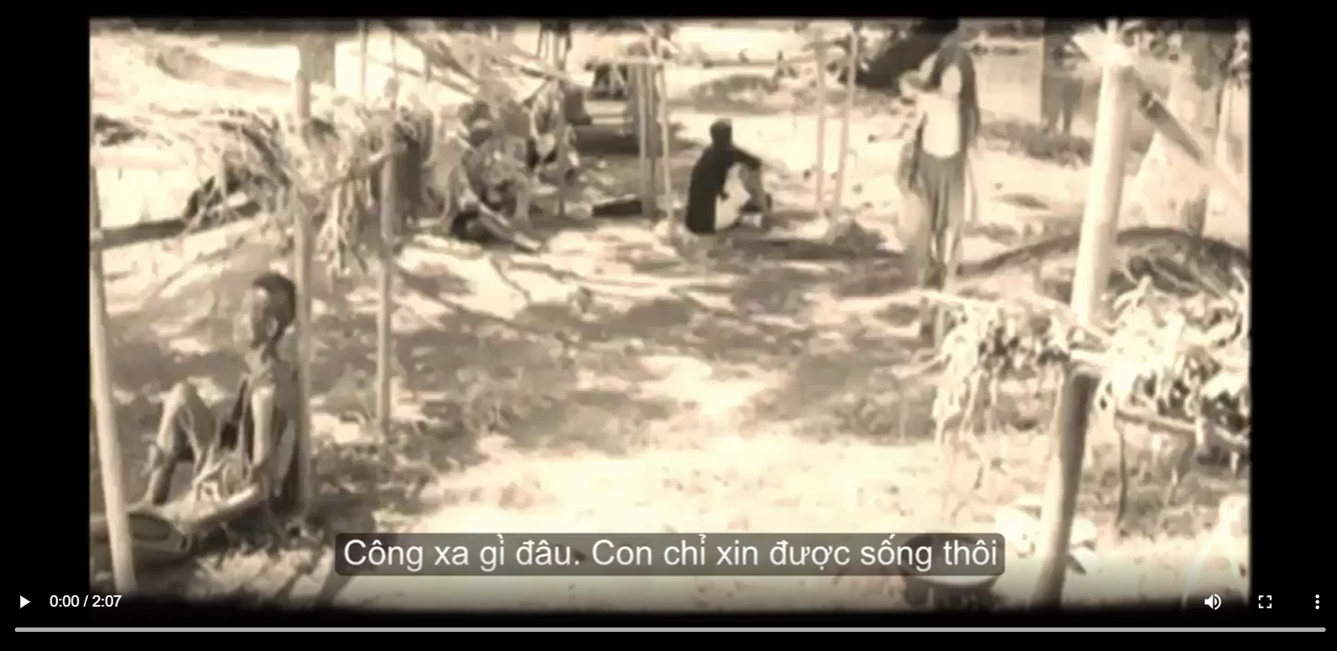
https://www.youtube.com/watch?v=9L5cPs7n6O0

Slide 4
KHỞI ĐỘNG
1
Em hãy dõi đoạn video sau trong 2 phút.
Em hãy cho biết nội dung trong đoạn video đó là gì?
Hình ảnh những người dân chịu đói khổ, cơ thể rất gầy gò và ốm yếu vì không có thức ăn.

Slide 5
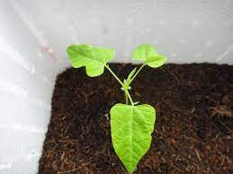
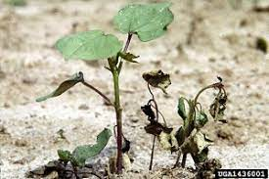
Điều gì sẽ xảy ra nếu cây con không được tưới nước dài ngày?
Cây bị héo và chết

Slide 6
KHỞI ĐỘNG
Theo em cơ thể sinh vật cần gì để có thể phát triển khỏe mạnh?
2
Để sinh trưởng và phát triển khỏe mạnh, sinh vật cần nước và các chất dinh dưỡng (protein, lipit, gluxit, chất khoáng,…)
Theo em chủ đề bài học ngày hôm nay của chúng ta là gì?
3

Slide 7
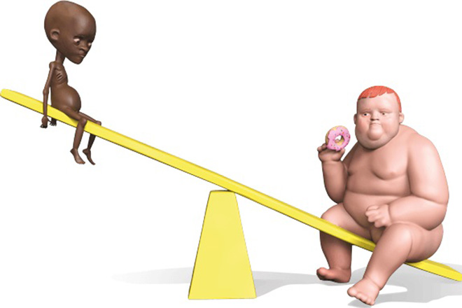
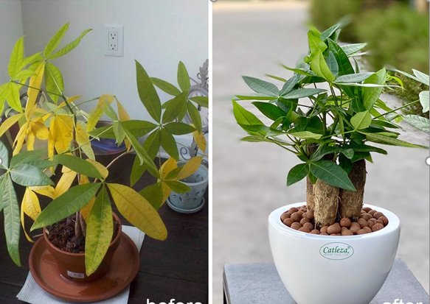
BÀI 29:
VAI TRÒ CỦA NƯỚC VÀ CÁC CHẤT DINH DƯỠNG ĐỐI VỚI SINH VẬT

Slide 8
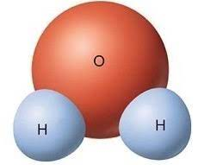
I. Thành phần hóa học, cấu trúc, tính chất của nước
I. Thành phần hóa học, cấu trúc, tính chất của nước
Hãy cho biết thành phần hóa học và cấu trúc của phân tử nước ?
- Thành phần hóa học và cấu trúc của phân tử nước: Nước được hợp thành từ các phân tử có hai nguyên tử H, một nguyên tử O và có dạng gấp khúc, có công thức hóa học là H₂O.

Slide 9
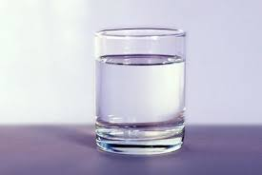
Quan sát mẫu nước trong cốc thủy tinh rút ra nhận xét về tính chất của nước? (màu sắc, mùi vị, hình dạng,..)
Nước là chất lỏng, không màu, không mùi, không vị, không có hình dạng nhất định.

Slide 10
Thí nghiệm 2: Đặt 3 cốc thủy tinh lên bàn, đổ nước vào 3 cốc - lượng nước bằng nhau. Cốc 1 cho vào một thìa muối, cốc 2 cho vào 1 thìa đường, cốc 3 em cho vào 1 ít dầu ăn. Dùng thìa khuấy đều cả 3 cốc. Hãy quan sát TN và cho biết nước có khả năng hòa tan hoặc không hòa tan chất nào?
- Tính chất của nước:
+ Nước là chất lỏng, không màu, không mùi, không vị, sôi ở 100°C, đông đặc ở 0°C (nước đá).
+ Nước có thể hòa tan được nhiều chất như muối ăn, đường,…nhưng không hòa tan được dầu mỡ.
+ Nước có thể tác dụng với nhiều chất hóa học để tạo thành các hợp chất khác.

Slide 11
II. Tìm hiểu vai trò của nước đối với cơ thể sinh vật
Quan sát đoạn video và ghi lại vai trò của nước đối với đời sống sinh vật?

Slide 12
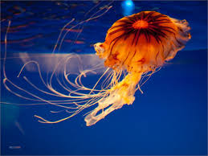
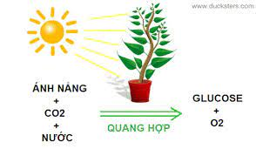
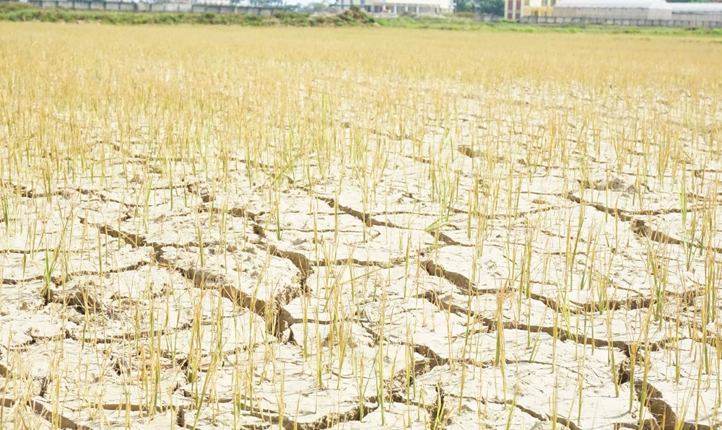
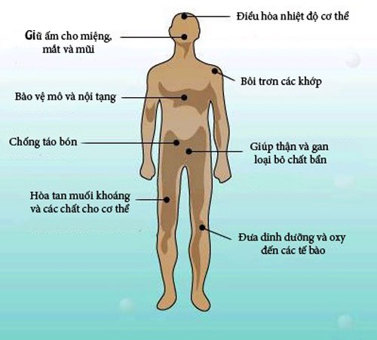
Nước chiếm 90% thể tích cơ thể sứa
Nước tham gia vào nhiều quá trình sống của sinh vật
Cây lúa chết khô do thiếu nước

Slide 13
Vai trò của nước đối với sinh vật:
- Tham gia cấu tạo tế bào và cơ thể sinh vật.
Là dung môi hoà tan nhiều chất dinh dường.
Vận chuyển các chất dinh dưỡng, O₂, CO₂.
- Nước là nguyên liệu và môi trường của nhiều quá trình: quang hợp, tiêu hoá...
- Nước còn góp phần điều hoà nhiệt độ cơ thể.
- Thiếu nước, các quá trình sống bị rối loạn, có thể chết.

Slide 14
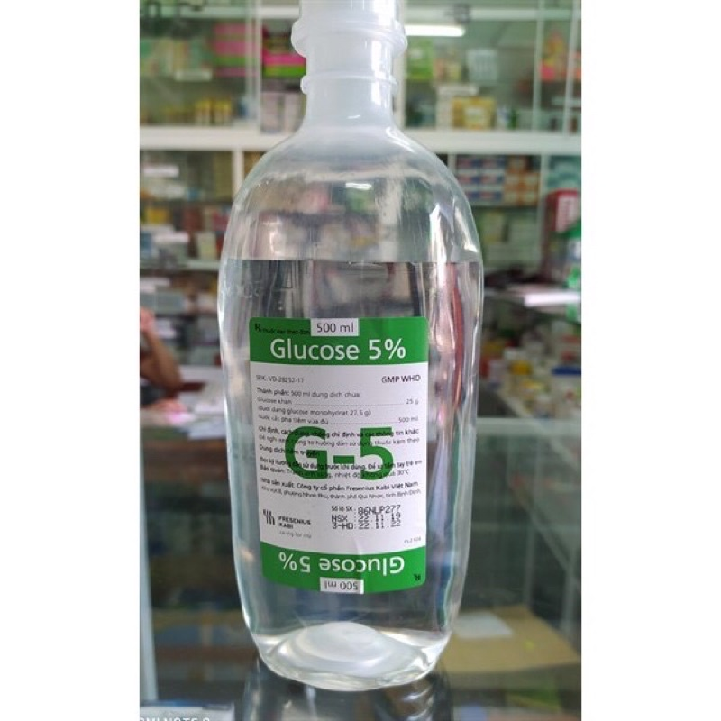
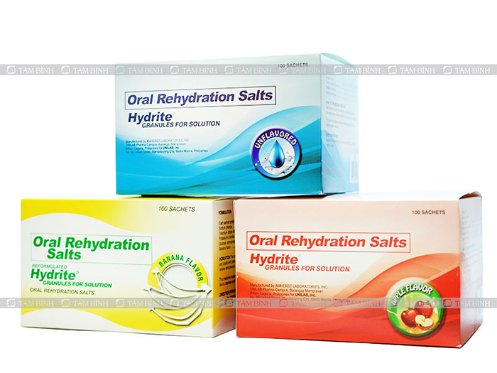
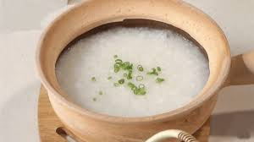
Khi mất nước do bị sốt hay tiêu chảy cơ thể bị mất nhiều nước ta cần làm gì?
Ăn những món ăn dạng lỏng
Bổ sung nước theo đường tình mạch
Uống Oresol

Slide 15
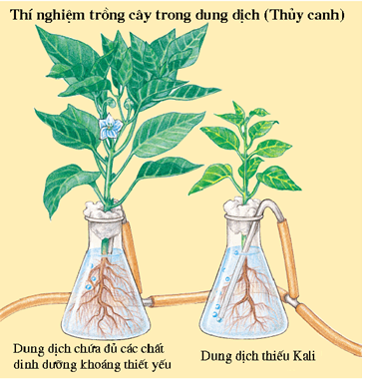
III. Vai trò của chất dinh dưỡng với thực vật
Nhận xét cây trồng trong 2 môi trường dưới đây?
Chất dinh dưỡng có vai trò gì đối với thực vật?
Dung dịch đủ chất dinh dưỡng khoáng: cây tươi tốt
- Dung dịch thiếu Kali: cây còi cọc, lá ngả vàng
Chất dinh dưỡng ở thực vật là các chất khoáng được hấp thụ chủ yếu ở đất. Chúng là thành phần chủ yếu của các hợp chất hữu cơ tham gia cấu tạo cơ thể đồng thời tham gia vào các quá trình sống. Nếu thừa hay thiếu cơ sinh vật phát triển không bình thường

Slide 16
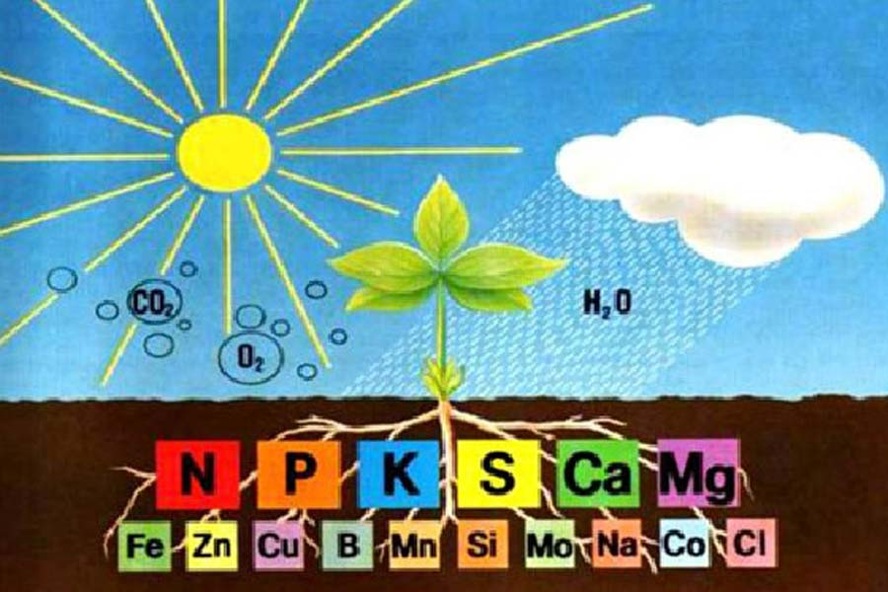
Kể tên một số chất dinh dưỡng ở thực vật?
Chất dinh dưỡng ở thực vật là các chất khoáng: N, P, K, S, Ca, Fe, Zn,…

Slide 17
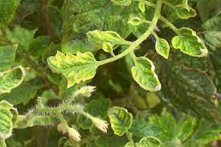
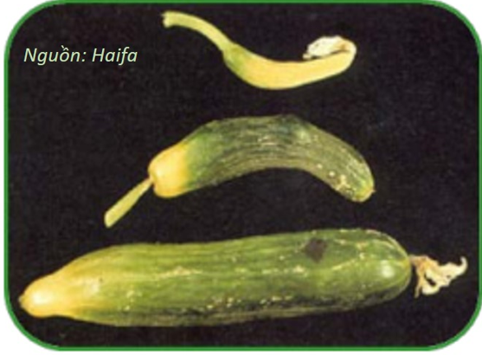
Khi cây thiếu hoặc thừa chất dinh dưỡng sẽ có các dấu hiệu bất thường như là đổi màu, quả dị dạng...
Lá cà chua vàng xoăn do thiếu magie
Dưa chuột bị dị dạng do bị thiếu một số chất dinh dưỡng

Slide 18
Giải thích tại sao trong trồng trọt, người ta thường trồng thay đổi các loài cây khác nhau trên cùng một diện tích đất trồng trong một năm?
Nhu cầu chất dinh dưỡng khác nhau ở các loài thực vật, do đó người ta thường trồng thay đổi các loài cây trên cùng một diện tích ở các mùa vụ khác nhau trong một năm để tránh suy kiệt một số chất dinh dưỡng trong đất

Slide 19
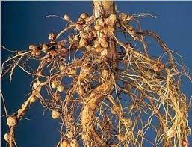
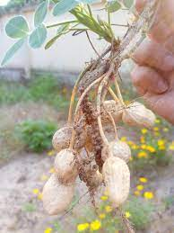
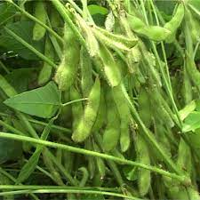
Nitrogen là một trong những nguyên tố thiết yếu cần cho sự sinh trưởng và phát triển của thực vật. Không khí chưa nhiều nitrogen nhưng thực vật không thể hấp thụ được nitrogen ở dạng này. Rất may các loài vi khuẩn thuộc chi Rhzobium, sống trong nốt sần ở cây họ đạu có khả năng biến đổi nitrogen thành dạng nitrogen dẽ hấp thụ để bổ sung cho cây và làm giàu chất dinh dưỡng cho đất. Vì vậy người ta thường chọn cây họ đậu trồng xen canh vào 1 vụ mùa trong năm
Nốt sần rễ một số cây họ đậu chứa vi khuẩn Rhzobium: cây lạc, cây đỗ tương,….
Cây lạc
Cây lạc

Slide 20
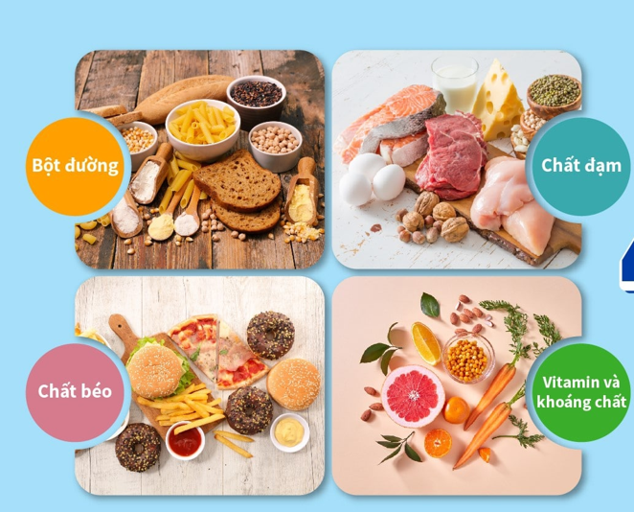
Cacbohydrat
Tinh bột
Lipid

Slide 21
3.2. Vai trò của chất dinh dưỡng với động vật
Bảng 29.1: Vai trò của chất dinh dưỡng đối với động vật
Chất dinh dưỡng | Vai trò chính đối với cơ thể | Thức ăn chứa nhiều chất dinh dưỡng | Một số biểu hiện của cơ thể khi bị thiếu hoặc thừa dinh dưỡng
Protein | - Cấu tạo tế bào và cơ thể - Giúp các quá trình trao đổi chất và chuyển hoá năng lượng diễn ra thuận lợi
Carbohydrate | Nguồn cung cấp năng lượng chủ yếu
Lipid | - Dự trữ năng lượng, chống mất nhiệt - Là dung môi hòa tan một số vitamin
Vitamin và muối khoáng | - Tham gia cấu tạo nên enzyme, xương răng. - - Tham gia các hoạt động trao đổi chất của cơ thể

Slide 22
Bảng 29.1: Vai trò của chất dinh dưỡng đối với động vật
Chất dinh dưỡng | Vai trò chính đối với cơ thể | Thức ăn chứa nhiều chất dinh dưỡng | Một số biểu hiện của cơ thể khi bị thiếu hoặc thừa dinh dưỡng
Protein | - Cấu tạo tế bào và cơ thể - Giúp các quá trình trao đổi chất và chuyển hoá năng lượng diễn ra thuận lợi
Carbohydrate | Nguồn cung cấp năng lượng chủ yếu
-Thiếu: cơ thể gầy còm, chậm lớn, khả năng đề kháng kém
- Thừa: tăng cân bất thường, táo bón...
Các loại thịt, cá, các loại đậu….
-Thiếu: mệt mỗi, khi năng tập trung giảm
- Thừa: béo phì.
Cơm, bánh mì, khoai lang, khoai tây, ngô

Slide 23
Chất dinh dưỡng | Vai trò chính đối với cơ thể | Thức ăn chứa nhiều chất dinh dưỡng | Một số biểu hiện của cơ thể khi bị thiếu hoặc thừa dinh dưỡng
Lipid | - Dự trữ năng lượng, chống mất nhiệt - Là dung môi hòa tan một số vitamin
Vitamin và muối khoáng | - Tham gia cấu tạo nên enzyme, xương răng. - Tham gia các hoạt động trao đổi chất của cơ thể
Dầu thực vật, mở động vật, trứng, quả ba, hạt hướng dương.
- Thiếu: Khả năng chịu lạnh kém, thiếu một số vitamin do cơ thể không hấp thụ được.....
- Thừa: béo phì, xơ vữa | mạch máu, gan nhiễm mo....
Rau, củ, quả, trứng, sữa,…
- Thiếu: cơ thể gầy còm, chậm lớn,…
- Thiếu hoặc thừa đều gây rối loạn cho các quá trình sống.
Ví dụ: Thiếu vitamin D gầy còi xương

Slide 24
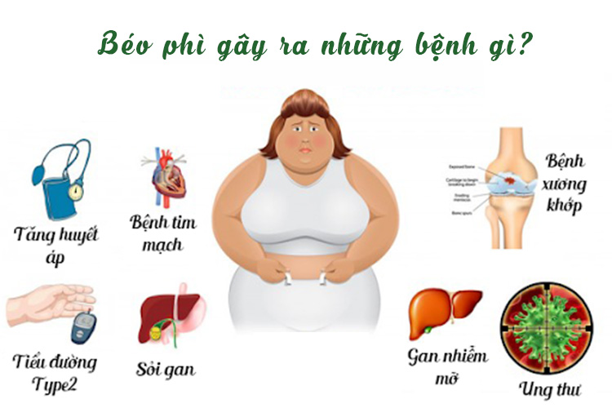

Slide 25
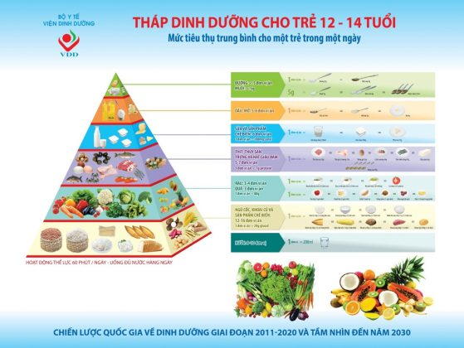

Slide 26
LUYỆN TẬP

Slide 27
20
19
18
17
16
15
14
13
12
11
10
09
08
07
06
05
04
03
02
01
00
Câu 1: Khi tìm kiếm sự sống ở các hành tinh trong vũ trụ, các nhà khoa học trước hết tìm kiếm xem ở đó có nước hay không, vì sao?
A. Nước được cấu tạo từ các nguyên tố quan trọng là oxygen và hydrogen.
B. Nước là thành phần chủ yếu của mọi tế bào và cơ thể sống, giúp tế bào tiến hành chuyển hóa vật chất và duy trì sự sống.
C. Nước là dung môi hòa tan nhiều chất cần thiết cho các hoạt động sống của tế bào.
D. Nước là môi trường sống của nhiều loài sinh vật.
B

Slide 28
20
19
18
17
16
15
14
13
12
11
10
09
08
07
06
05
04
03
02
01
00
(1) Sốt cao.
(2) Đi dạo
(3) Hoạt động thể thao ngoài trời với cường độ mạnh.
(4) Ngồi xem phim.
(5) Nôn mửa và tiêu chảy.
(1), (3), (5). B. (1), (2), (3).
C. (1), (3), (4). D.(2), (4), (5).
Câu 2: Cơ thể sẽ gặp nguy hiểm nếu không bổ sung nước kịp thời trong những trường hợp nào sau đây?
A

Slide 29
20
19
18
17
16
15
14
13
12
11
10
09
08
07
06
05
04
03
02
01
00
Câu 3: Đâu không phải là tính chất của nước?
A. Là chất lỏng.
B. Không màu, không mùi, không vị.
C. Hòa tan được dầu, mỡ.
D. Có thể tác dụng với nhiều chất hóa học để tạo thành các hợp chất.
C

Slide 30
20
19
18
17
16
15
14
13
12
11
10
09
08
07
06
05
04
03
02
01
00
Câu 4: Nước chiếm khoảng bao nhiêu phần trăm khối lượng cơ thể?
50%.
70%.
80%.
90%.
B

Slide 31
VẬN DỤNG
Câu 1. Em hãy giải thích câu tục ngữ “Nhất nước, nhì phân, tam cần, tứ giống” ?
Câu 2. Hãy tìm hiểu và nêu một số loại thức ăn có trong bữa ăn hằng ngày để phòng tránh bệnh bướu cổ.
→ em hãy đề xuất những lưu ý trong việc chăm sóc sức khỏe để cơ thể/ cây cối phát triển khỏe mạnh.

Slide 32
GỢI Ý
Câu 1. Nhất nước, nhì phân, tam cần, tứ giống là câu tục ngữ của nhân dân ta chỉ ra 4 yếu tố quan trọng để làm nên một vụ mùa bội thu trong nông nghiệp lúa nước, đó là 4 yếu tố: Nước, Phân bón, Công chăm sóc, Giống lúa.
Nhất nước: Thứ nhất là Nước. Ruộng lúa phải đảm bảo nước đầy đủ.
Nhì phân: Thứ nhì là Phân Bón. Phân Bón cần được bón đúng loại, đầy đủ và đúng thời điểm.
Tam cần: Thứ ba là Cần, tức là lao động, bỏ công sức chăm sóc, ví dụ làm cỏ, diệt trừ sâu bệnh, v.v..
Tứ giống: Thứ tư là Giống, tức là giống lúa, giống tốt thì mới cho năng suất cao, khả năng chống chịu sâu bệnh tốt. Đây là 4 yếu tố quan trọng để có một vụ mùa bội thu, năng suất cao.

Slide 33
GỢI Ý
Câu 2.
Để phòng tránh bị bệnh bướu cổ, nên bổ sung các loại thức ăn có chứa iot trong bữa ăn hằng ngày như trứng gà, rau cần, cải bẹ, cá biển,....

Slide 34
HƯỚNG DẪN CHUẨN BỊ BÀI
Học bài và trả lời câu hỏi SGK và SBT..
Đọc và tìm hiểu trước Bài 30: Trao đổi nước và chất dinh dưỡng ở thực vật.

Slide 35
CẢM ƠN CÁC EM ĐÃ TÍCH CỰC HỌC TẬP

